Slide 1




「地域の観光人材のインバウンド対応能力強化研修」
研修参加者募集のご案内
―― 観光庁監修・全国通訳案内士による研修のご案内 ――
「地域の観光人材のインバウンド対応能力強化研修とは」
本研修は、インバウンド対応力強化に向けた観光庁の事業です。本事業のために養成した全国通訳案内士を講師とし、
専門家が監修したカリキュラムにそって、全国各地で研修を開催します。
令和4年 9 月 15 日（木） 13:00~17:00（受付12:30~）
実施日を打ち替えてください
研修開催日
研修開催場所
〇〇〇〇〇〇〇〇〇
〇〇県〇〇市〇〇町１－１－１
カリキュラム（初級クラス：定員〇〇名／約4時間）
項目 | 時間 | 研修の内容
開講 | 15分 | ・趣旨説明
基本講義 | 50分 | 〇「外国人を恐れない心構えと異文化への配慮」 〇「多言語コミュニケーションシートの使い方」 〇「スマートフォン等を活用した多言語翻訳ツールの使い方」
初級英語会話 | 100分 | 可能な限り中学校で学ぶ英単語を中心に場面別の短いフレーズでの英会話を指導。 ロールプレイングも取り入れた初級英会話 ・チェックイン、チェックアウトなど ・単語のみ、3語の文など簡単表現 ・have, giveなど基本動詞を活用した簡単会話
中国語講師による研修 | 50分 | コミュニケーションシートや翻訳アプリなどのツールを実際に活用し、言語がわからなくてもできる対応を身に着けます。
中国語講師または韓国語講師
ご選択に合わせ打ち替えてください
参加申込の方法はお任せします。
（参加申込書を必要とする場合は、参加申込書の作成もお願いします）
左記は一例となります。
参加者リストを研修終了後に
ご提出をいただきますが、
その際に必要な情報は、
「氏名」「所属機関」です。
よろしくお願いします。
受講対象者
のイメージ
・外国人旅行者の受入対応にまだ踏み出せないでいる方、これから強化していきたい方
・外国語での不十分なコミュニケーション対応が原因でトラブルが発生する等の困りごとのある方
・学生時代に英語が不得手だったので、複雑な表現などを学ぶのは抵抗があるが、これから外国語対応のコツを学びたい方
お申込み方法
「地域の観光人材のインバウンド対応能力強化研修」参加申込書（別紙）
お申込み期日
令和4年 8 月 31 日（水） 17 時
お申込み先
Eメール又はFAXにて別紙申込書をお送りください。
Eメール 〇〇〇＠〇〇〇〇〇
FAX 000-000-0000

Slide 2
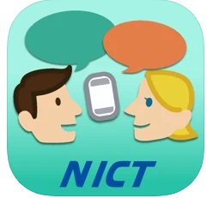
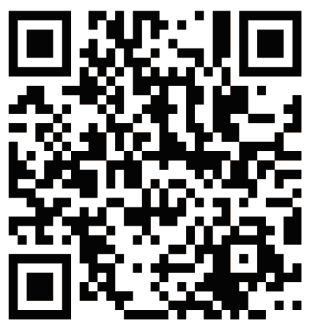



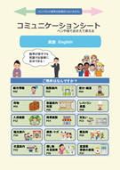
研修のポイント
研修参加者様へ
事前準備のお願い
単なる語学研修ではありません！
訪日外国人旅行者への接客で重要なシーンにスポットを当て
カリキュラムが組まれています。インバウンド対応を学ぶ内容で、
語学の初心者でも参加できる実践的なカリキュラムです。
初級クラスと中級クラスの2つ、研修カリキュラムを準備しています。
インバウンド対応のプロが講師です！
全国通訳案内士は、様々な訪日外国人旅行者を
ご案内しているインバウンド対応のプロです。
全国通訳案内士の国家資格を有する人材の中から、
講師養成事業で選定された人材を講師に据えました。
これでインバウンド対応も怖くない！
スマホやコミュニケーションシートの利用方法を習得し、
語学が苦手な方でもインバウンドに対応できることを学びます。
英語以外の対応も可能に！
研修参加者に配布されるコミュニケーションシートは、
3か国(3冊)分あり様々な言語に対応できるツールになっています。
教材が豊富で素晴らしい！
訪日外国人旅行者に対する典型的なシーンを洗い出し、その部分に特化した対応例を集約しています。
これまで困っていたインバウンドに対応する様々な場面でも対処できるよう、本研修の教材一式には
多くの対応例が収められ、学習内容をそのまま実践に移せるよう配慮されています。
本事業のために専門家が制作した充実の６種類の教材は、インバウンドの対応シーンに絞ったオリジナルの
力作です。６種類（3種類のテキスト、3種類のコミュニケーションシート）の教材を参加者全員に配布します！
研修前にインストールを
必ずお願いします。
アプリのアイコンはこちら⇒
研修で「スマートフォン等を
活用した多言語翻訳ツールの使い方」で
利用をします。アプリ「Voice Tra」を
ご自身のスマートフォンやタブレットに
インストールをお願いします。
●インストール方法
「VoiceTra＜ボイストラ＞」のHPにアクセス
ご自身の端末(2種類)に合わせて、
ダウンロードとインストールをお願いします。
1）App Store（iPhone）
2）Google Play（Android）
通訳案内士が教える外国人受け入れの基礎知識（全123ページ）
 | 訪日外国人旅行者の接遇のプロである全国通訳案内士が、外国人のお客様を受け入れるに あたって知っておくべき基本的な知識を解説しています。 また、対応できない言語をお話しされるお客様ともしっかりコミュニケーションが取れる、 簡単で便利なアプリの使い方などについても丁寧に解説しています。
英語テキスト（初級）（全150ページ）
 | 現場ですぐに使える実用例文～これでばっちり！外国人のお客様対応～ 外国人のお客様への受け入れ対応にまだ踏み出せないでいる方や、これから強化していきたい方、外国人のお客様対応のコツを学びたい方を対象に作られたテキストです。 言葉に頼らないコミュニケーションのコツや工夫を場面ごとに例を挙げて解説しています。
英語テキスト（中級）（全163ページ）
 | 難しい場面も対応できる！～カリスマ通訳案内士が教える中級英会話集～ 外国人のお客様の満足度を高めるために本書をご活用ください。 お客様からの様々なご要望、ご質問に柔軟で臨機応変な対応をするために 役立つ表現と厳選された単語を紹介します。
コミュニケーションシート（3言語3冊）（1冊あたり28ページ）
 | ペンや指で押さえて使えるコミュニケーションシート 特に意思疎通が難しい場面での表現や情報をまとめました。 英語を含む3言語（英語・中国語（簡体字）・韓国語）に対応！

